Slide 1
23.05.2024
ÅRSSTÄMMA 2024 ELLEN AB
CHARLOTTA NILSSON, VD ELLEN AB

Slide 2
ELLEN, UNDERLIVETS BÄSTA VÄN
SPRUNGET UR EN SVENSK INNOVATION!
Svenskt FemTech-bolag med gedigen erfarenhet och kunskap inom probiotika och intimhälsa med mångårig forskning inom kvinnohälsa och mikrobiologi i ryggen
Pionjär och först i världen med patenterad probiotika för underlivet
Produkter framtagna för att hjälpa till att upprätthålla ett pH-balanserat underliv, genom livets alla faser
Flertalet av produkterna är utvecklade i samarbete med bland annat gynekologer
Ellen strävar alltid efter att tillhandahålla innovativa och naturliga produkter utan onödiga tillsatser och parfym
Flertalet av produkterna tillverkas i Sverige, annars i Europa
Underlivets bästa vän i snart 25 år!

Slide 3
pH-BALANSERAT UNDERLIV
VARFÖR pH-BALANSERAT UNDERLIV?
FÖRUTSÄTTNINGEN FÖR EN GOD INTIMHÄLSA
Många kvinnor har återkommande underlivsbesvär som klåda, irritation och flytningar
Många kvinnor besväras av torra och sköra slemhinnor och problemen ökar med stigande ålder
Mjölksyrabakterierna balanserar surhetsgraden i slidan till ett pH-värde där de flesta andra bakteriearter inte trivs – grunden till ett friskt underliv

Slide 4
pH-BALANSERAT UNDERLIV
ETT pH-BALANSERAT UNDERLIV
INNEBÄR BLAND ANNAT…
Att du undviker besvär och obehag
Att du undviker irritation och klåda
Att du undviker ett underliv som luktar illa
Att du främjar de goda bakterierna och håller borta de oönskade som gör livet tråkigt för dig och ditt underliv

Slide 5
MISSION & VISION
ELLEN
AFFÄRSIDÉ & VARUMÄRKESLÖFTE
AFFÄRSIDÉ
” Som svenskt FemTech-bolag tillhandahålla innovativa och naturliga premiumprodukter för pH-balanserad intimhälsa”
VARUMÄRKESLÖFTE
ELLEN, UNDERLIVETS BÄSTA VÄN!
Vi möjliggör en balanserad intimhälsa genom livets alla faser.
I symbios med kroppen och dess naturliga ämnen hjälper vi till att få ett balanserat pH-värde i underlivet - hela livet.

Slide 6
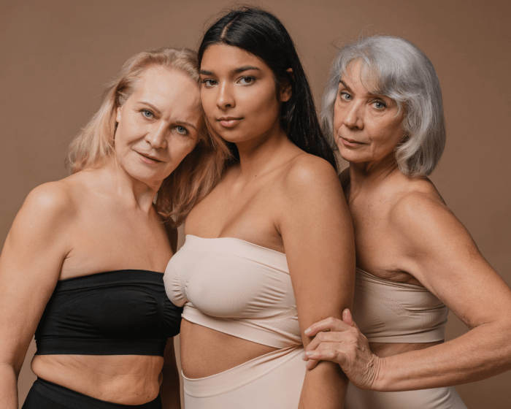
ELLENS MÅLGRUPP
PRODUKTER RELEVANTA FÖR ALLA SKEDEN I LIVET!
BRED MÅLGRUPP & STOR POTENTIAL
Från tidiga tonår till kvinnor 80+
Kvinnor som har underlivsbesvär och är måna om sin intimhälsa.
Kvinnor med obalans i vaginan eller med allmänt torra och sköra slemhinnor.
Kvinnor som tycker det är extra viktigt att ha bra intimvårdsprodukter nära till hands för alla situationer.

Slide 7
INTIMHÄLSA
INTIMHÄLSA I FOKUS
ETT HÖGAKTUELLT ÄMNE HELT RÄTT I TIDEN
PROBLEM MED INTIMHÄLSAN
Duschar oftare
Intimrakning
Tighta kläder
Sexvanor
Antibiotikabehandling
Stress
NYTT KONSUMENTBETEENDE
Mer öppen attityd -> ökad medvetenhet!
60% av kvinnorna säger att intimhälsan är mycket viktig för deras välbefinnande.
90% anser att intimhälsoprodukter bör vara skonsamma och pH-balanserande
Naturliga, skonsamma och oparfymerade produkter efterfrågas.
The global market for women's intimate care products is estimated to be valued at US$ 28.88 billion in 2023 and is expected to reach US$ 43 billion by 2033.
Source : https://www.futuremarketinsights.com/
reports/women-intimate-care-market
Källa : Silver insiktsstudie, November 2017

Slide 8
DISTRIBUTION
MARKNADER OCH DISTRIBUTÖRER I EUROPA
ETT VÄL ETABLERAT DISTRIBUTÖRSNÄTVERK
Norden, Sverige & Norge Ellen AB
Tyskland Ellen AB
Frankrike & Belgien Biocodex (IPRAD)
Tjeckien S&D Pharma
Ungern, Portugal, Polen, Rumänien, Bulgarien & Malta Bio-Tech Distribution
Schweiz Dolsan
Slovenien, Serbien, Bosnien/Hercegovina, Makedonien och Kroatien Tosama
Estland Bioplanet OU
Island Avita
Flertalet aktörer visar intresse för att lansera Ellens produkter på fler marknader.
Bred distribution gör hela Ellens produktportfölj tillgängligt, både i fysiska butiker och online, på Ellens hemmamarknad Sverige.
Potential att ytterligare utöka distributionen och tillgängligheten i de nordiska länderna.

Slide 9
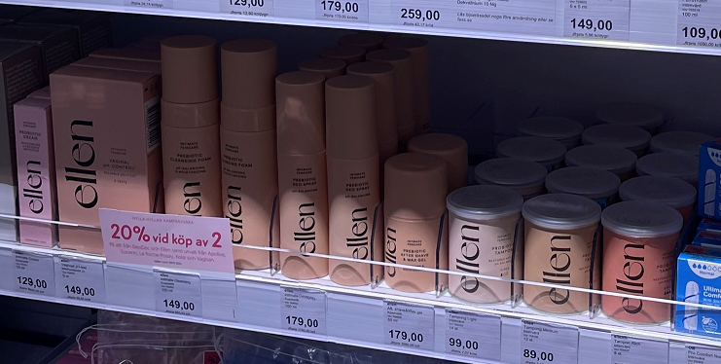
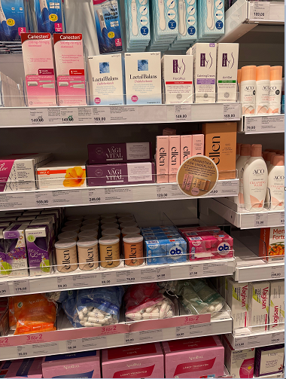
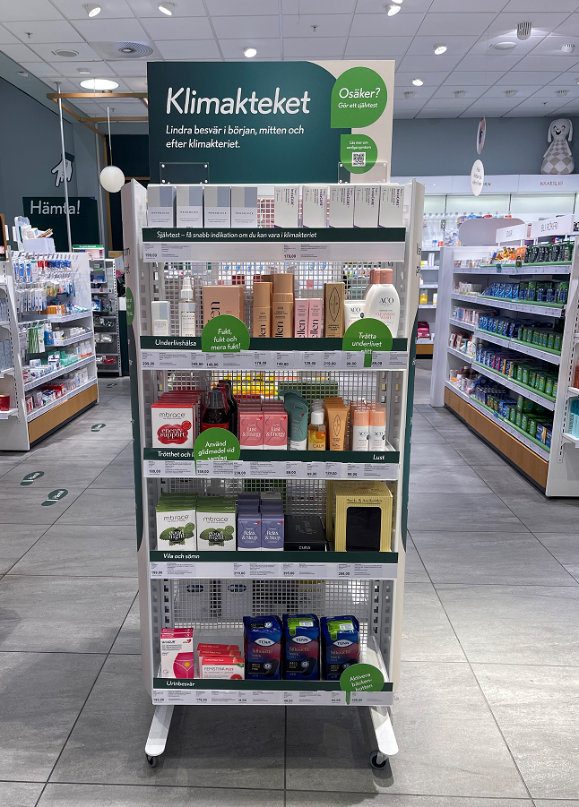
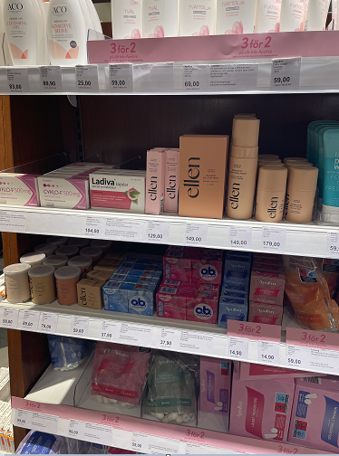
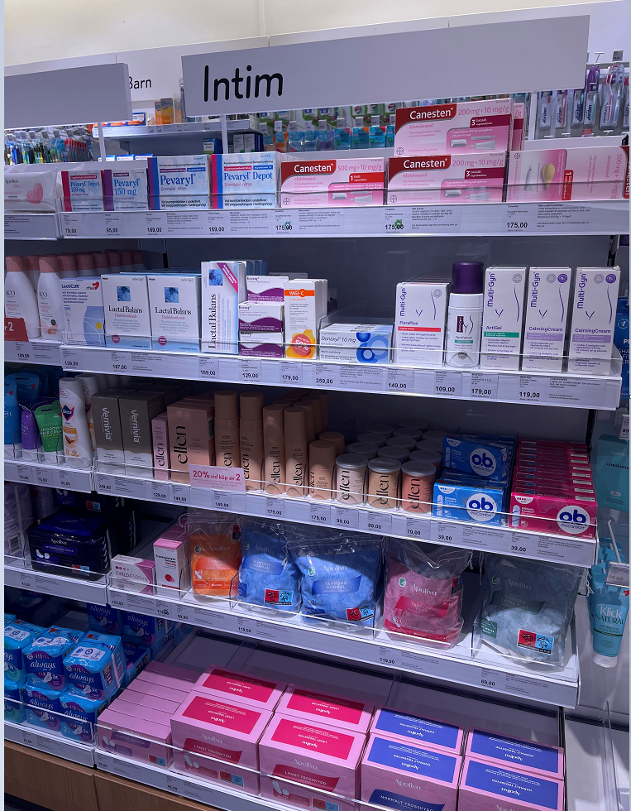
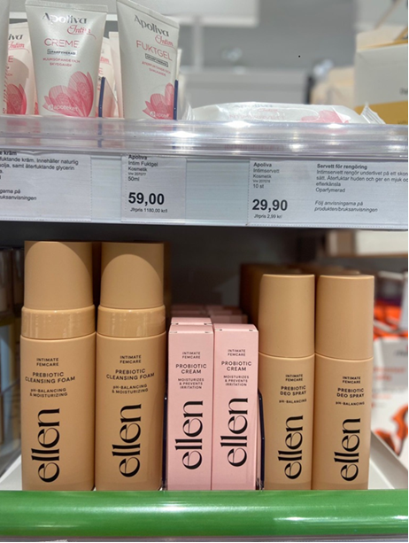
EXEMPELBILDER BUTIK
PLACERING I HYLLA OCH SEKUNDÄRA PLACERINGAR
SYNLIGHET I BUTIK

Slide 10
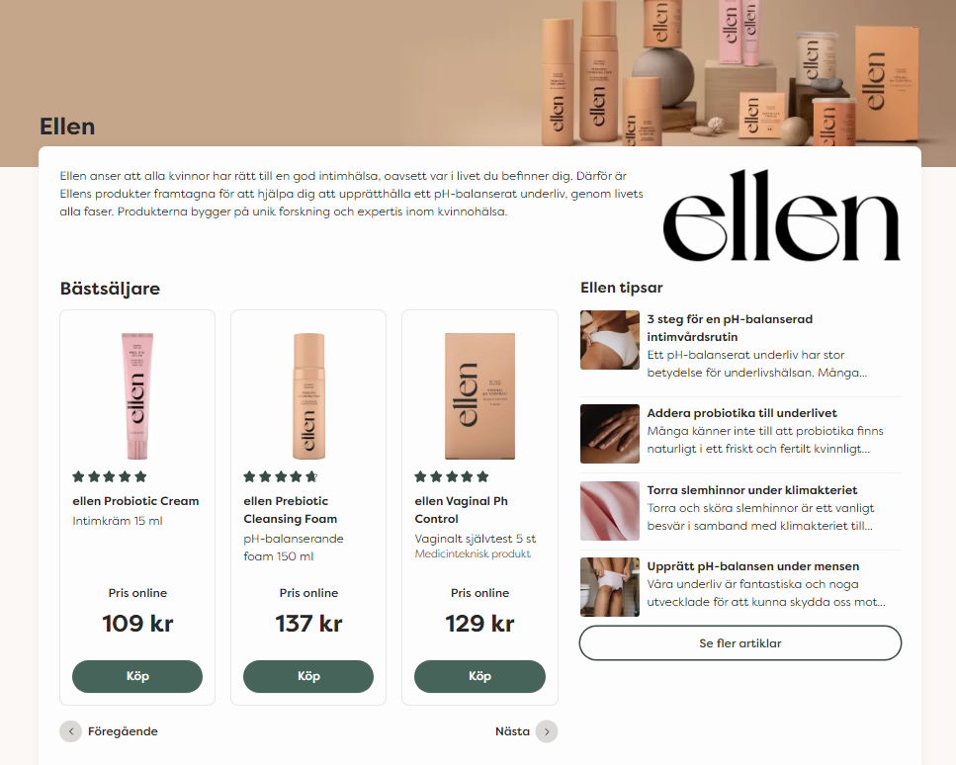
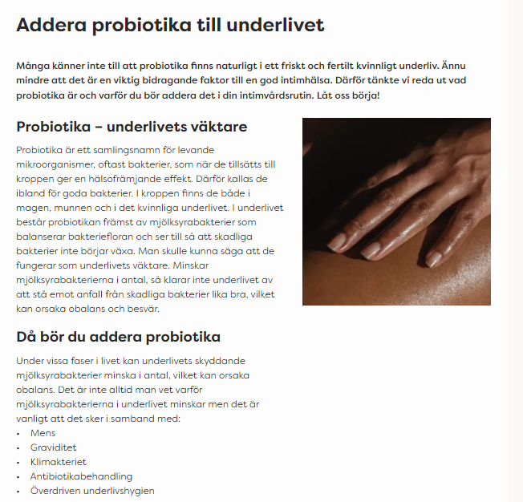
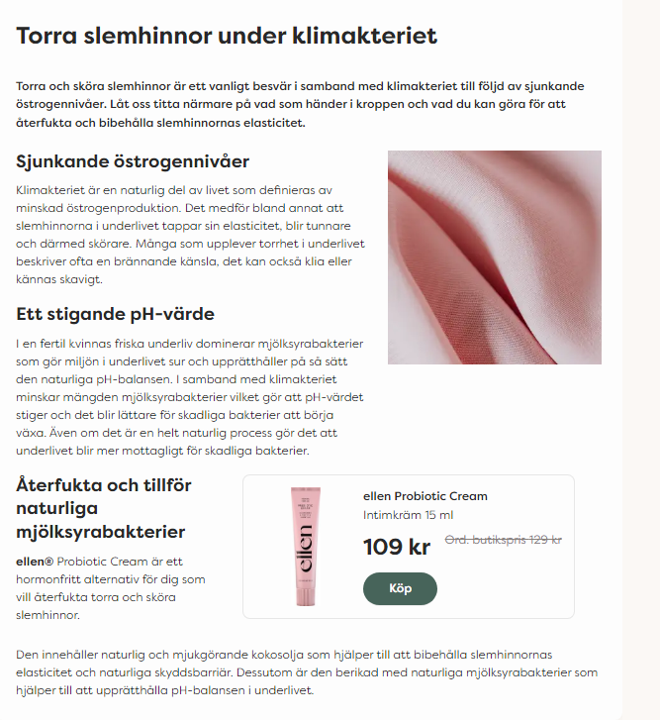
ELLEN BRAND PAGE
ETT EXEMPEL : ELLEN BRAND PAGE HOS KRONANS APOTEK
DRIVER TRAFIK & FÖRSÄLJNING ONLINE

Slide 11
MARKNADSPLAN
MARKNADSFÖRINGSSTRATEGI
AKTIVERING 360
www.ellen.sewww.ellen.de
Print
Social Media
Facebook, Instagram & TikTok
PR / Event
Profession & relevant partners
Activation via reseller
Ellen´s
Intimate Care School
LinkedIn
360-aktivering -> Igenkänning -> Always On!
www.ellen.se i Sverige + www.ellen.de och www.intimgesundheit.info i Tyskland
Ellens Intimvårdsskola
Relevanta printaktiviteter
SoMe : Instagram, FB, TikTok och LinkedIn
PR / Event –> “Guerillamarknadsföring”
Samarbete med professionen och andra relevanta samarbetspartners
Aktivering via återförsäljare
"Word of Mouth“

Slide 12
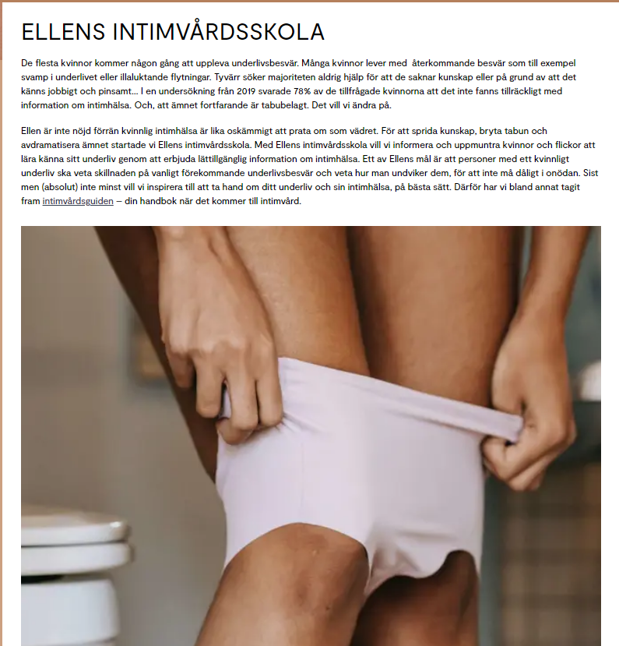
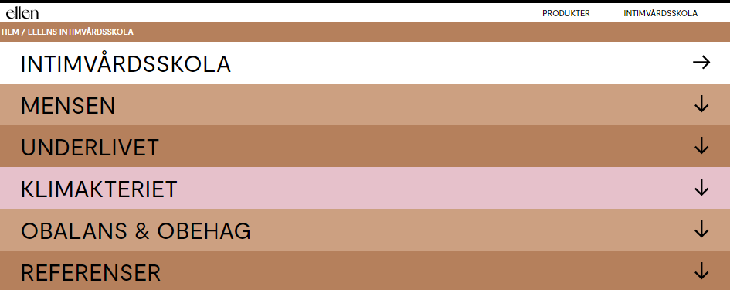
WEBB
ELLEN LYFTER INTIMHÄLSA PÅ AGENDAN
ELLENS INTIMVÅRDSSKOLA
En undersökning tillsammans med Facebokgruppen Heja Livet 2019 visar att 78 procent saknar tillräckligt med information om intimhälsa
Undersökningen visade också att underlivsbesvär fortfarande är ett tabubelagt ämne
Ellens intimvårdsskola är en unik plattform där unga som gamla, kan hitta användbar information om intimhälsa och intimvård
Målet är att informera, utbilda och inspirera tjejer och kvinnor till att ta hand om sina underliv på ett bra sätt och att bryta tabun kring ämnet
Plattformen är lättnavigerad, aktuell och relaterbar
Ellen har även lanserat en blogg ”Ellen Tipsar” som behandlar specifika och aktuella ämnen relaterat till intimhälsa.
https://ellen.se/en/intimate-care-school/ellens-intimate-care-school/

Slide 13
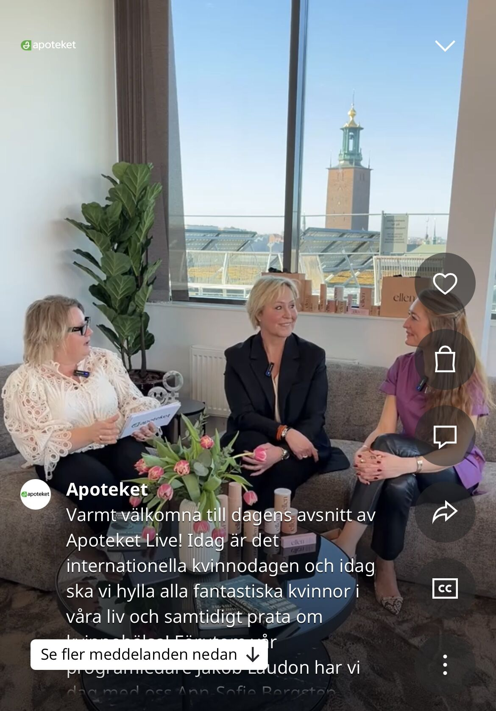
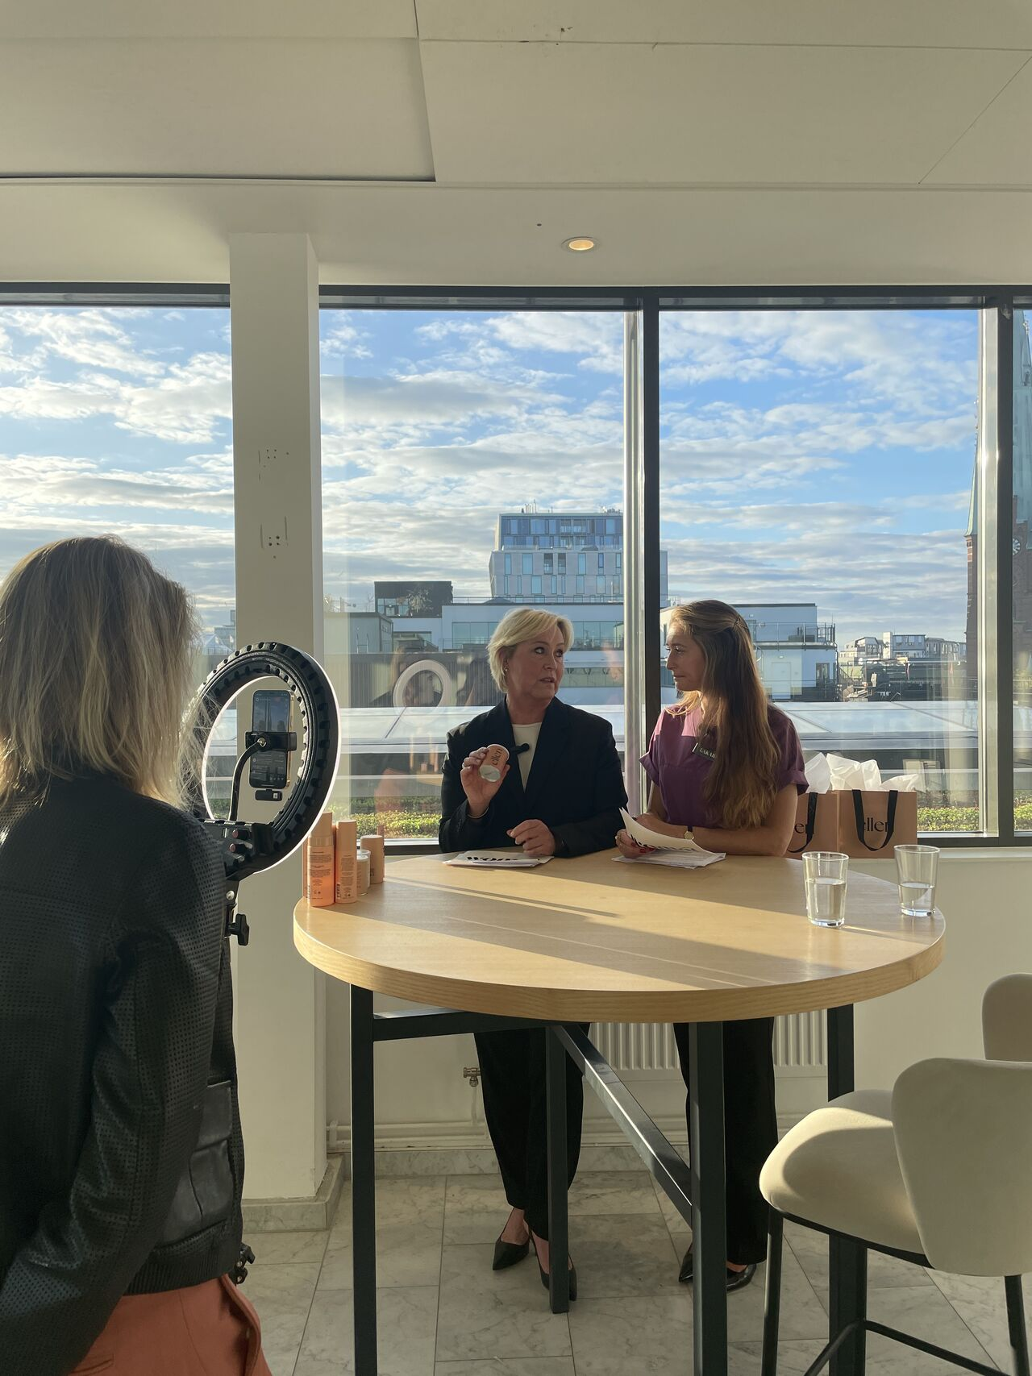
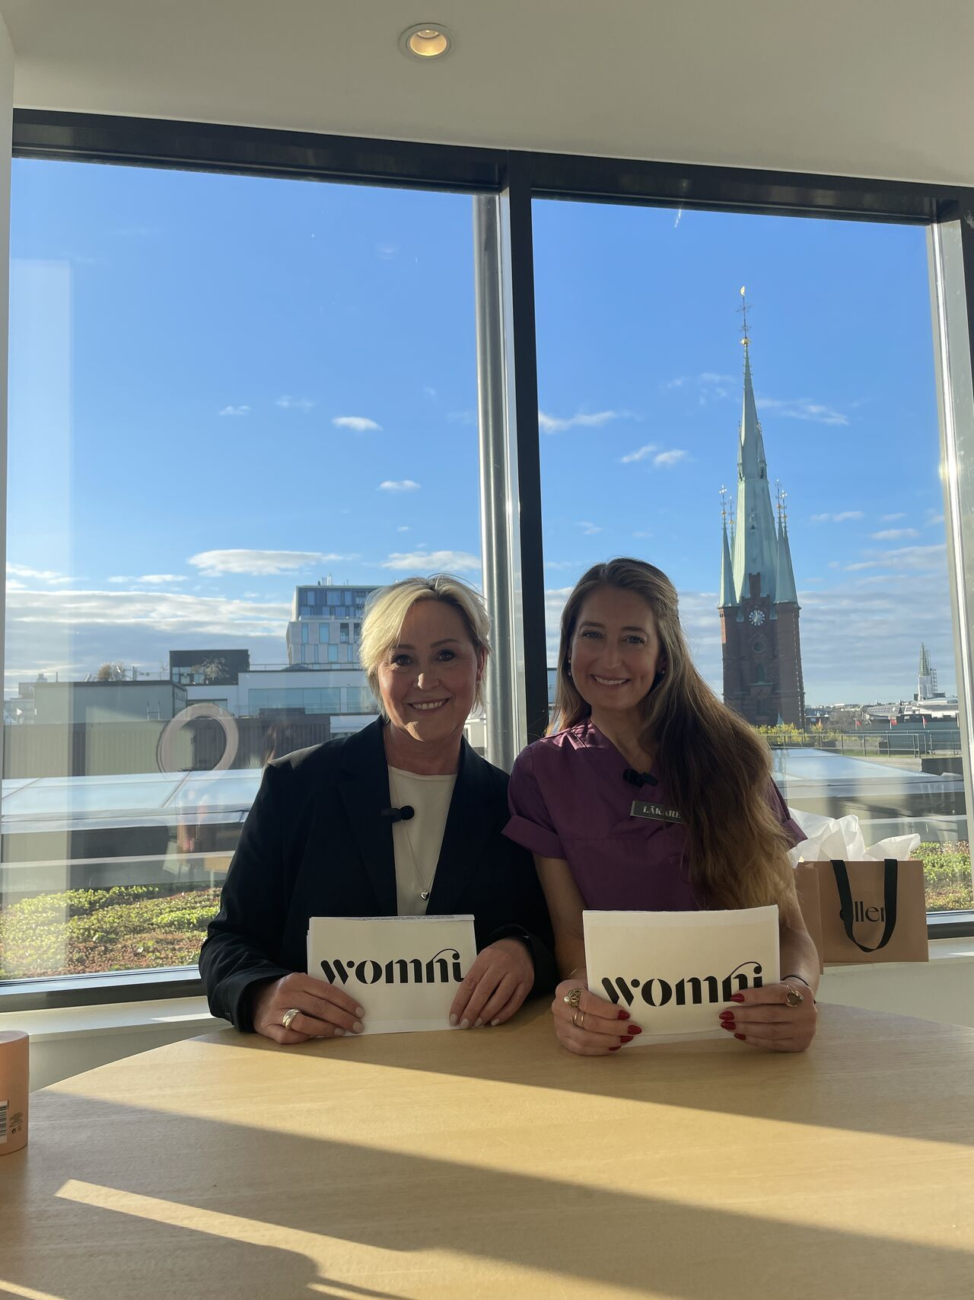
SAMARBETEN
ELLEN LYFTER INTIMHÄLSA PÅ AGENDAN
SAMARBETE MED APOTEKET AB
& PROFFESSIONEN
På internationella kvinnodagen bjöds Ellens vd Charlotta Nilsson in, tillsammans med Womnis grundare Naomi Flamholc, till Apoteket ABs livesändning för ett härligt och öppet samtal om kvinnohälsa. Tillsammans med Apotekets kategorichef Ann-Sofie Bergsten diskuterades högaktuella ämnen som klimakteriet, vårdens utmaningar när det kommer till kvinnorelaterade besvär, men även hur Ellen arbetar för att öka kunskapen kring intimhälsa - via Ellens intimvårdsskola. 🎥 Missade du sändningen? Se den i efterhand här: https://lnkd.in/eF7Pz9n9
7:e maj deltog Ellen i Womnis livesändning för att bland annat diskutera underlivshälsa och belysa klimakteriebesvär, med särskilt fokus på de som kan uppstå till följd av en bröstcancerbehandling. I liven delade Ellens vd Charlotta Nilsson med sig av sin personliga erfarenhet av bröstcancer, medan Naomi Flamholc, läkare och grundare av Womni, lyfte både hormonella och hormonfria behandlingsalternativ för vanligt förekommande klimakteriebesvär. Missade du liven så finns den att se i efterhand på Womnis instagram.
📽Titta på liven i efterhand här: https://lnkd.in/drUj4B-w

Slide 14
HÅLLBARHET
ETT VIKTIGT ÄMNE INTEGRERAT I VÅRT DAGLIGA ARBETE
ELLENS HÅLLBARHETSARBETE
Ellen bedriver ett aktivt hållbarhetsarbete som, precis som allt annat vi gör, bygger på forskning och innovation. Lutar mot FN:s globala hållbarhetsmål. Vår filosofi är att ingen är för liten för att göra skillnad.
I oktober 2022 lanserades Ellens webbsida Hållbarhet i Sverige.
Syftet med webbsidan är att informera våra konsumenter om hur vi ser på hållbarhet och vilka åtgärder vi vidtar för att minska vårt klimatavtryck i olika delar av vår värdekedja
I februari 2023 gick Ellen med i återvinningsappen Bower, som gör det möjligt att deponera tomma förpackningar.
Läs mer om Ellens hållbarhetsarbete här: https://ellen.se/hallbarhet/

Slide 15
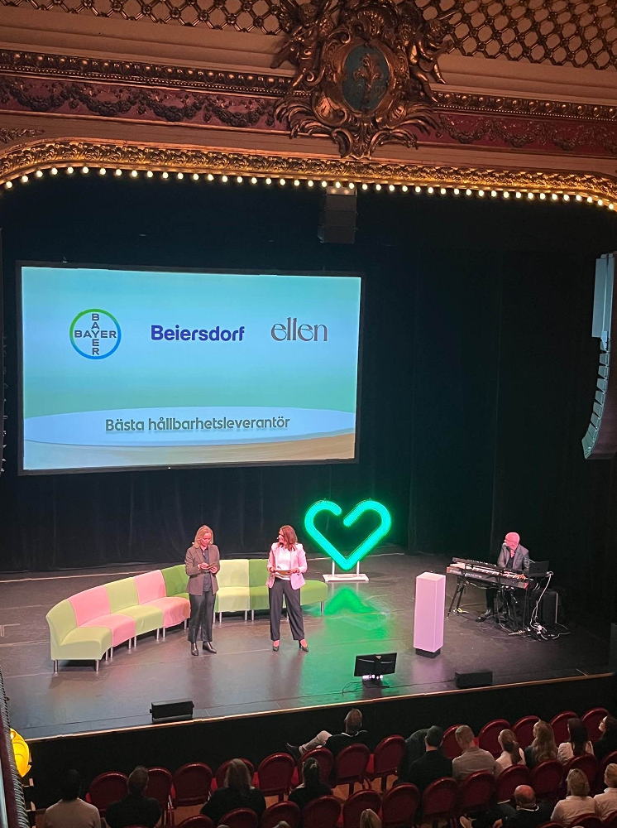
HÅLLBARHET
ELLEN EN AV APOTEK HJÄRTATS BÄSTA HÅLLBARHETSLEVERANTÖRER
ELLENS HÅLLBARHETSARBETE UPPMÄRKSAMMAS

Slide 16
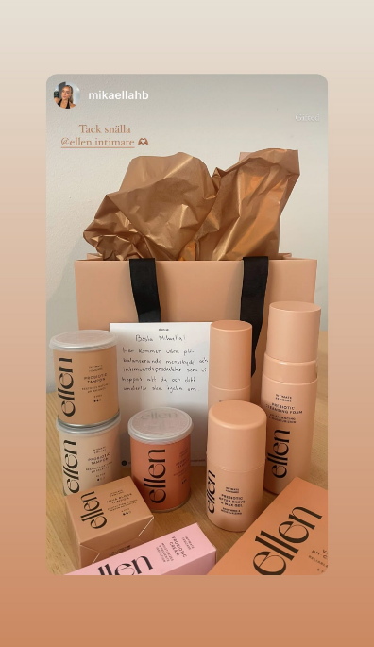
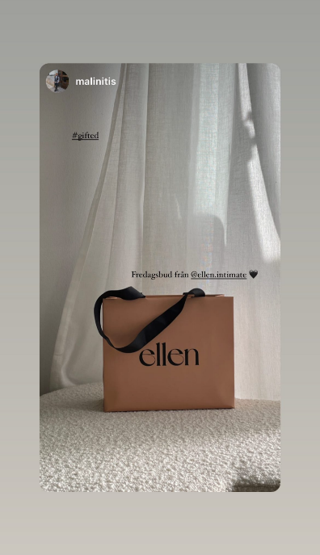
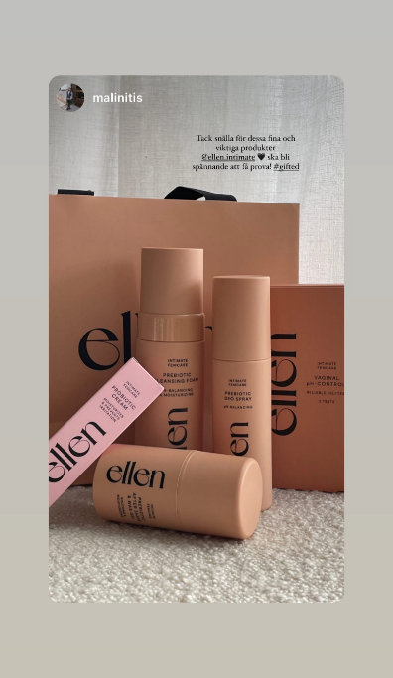
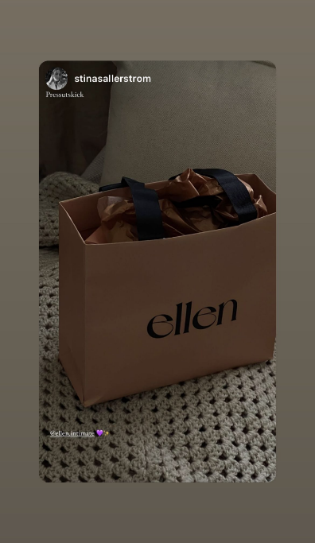
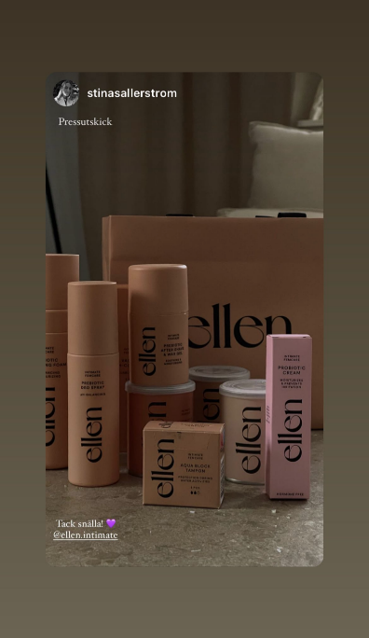
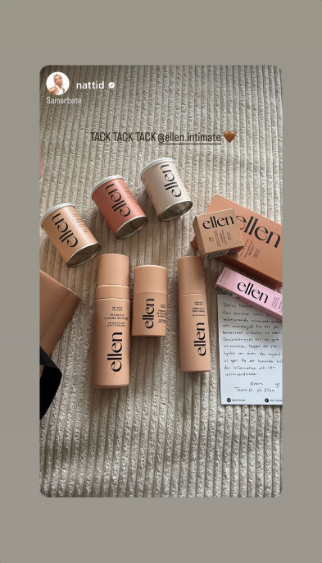
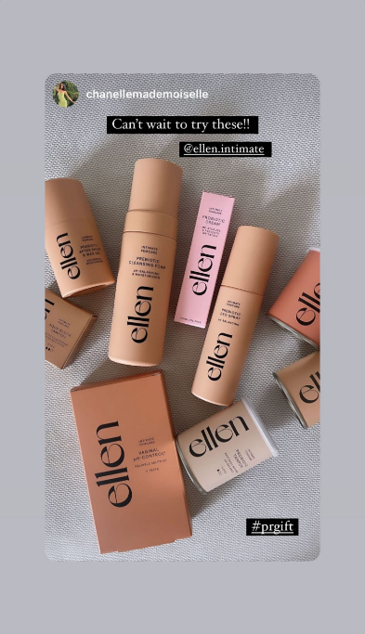
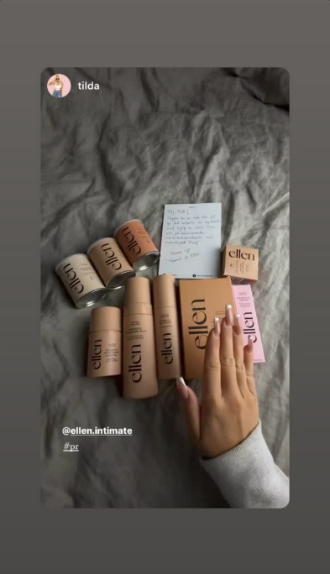
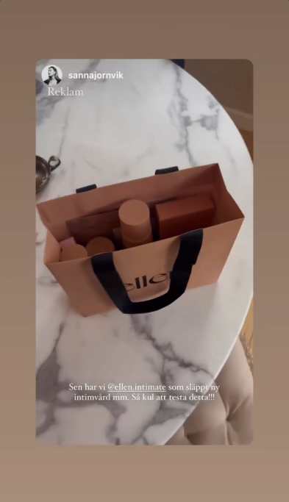
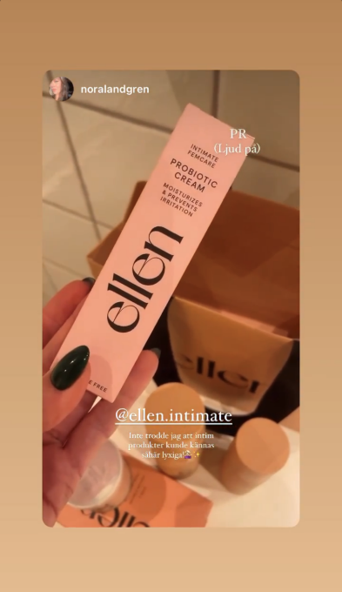
PR
LYCKADE PRESSUTSKICK SKAPAR SYNLIGHET PÅ INSTAGRAM
UPPSKATTAT AV ELLENS MÅLGRUPP

Slide 17
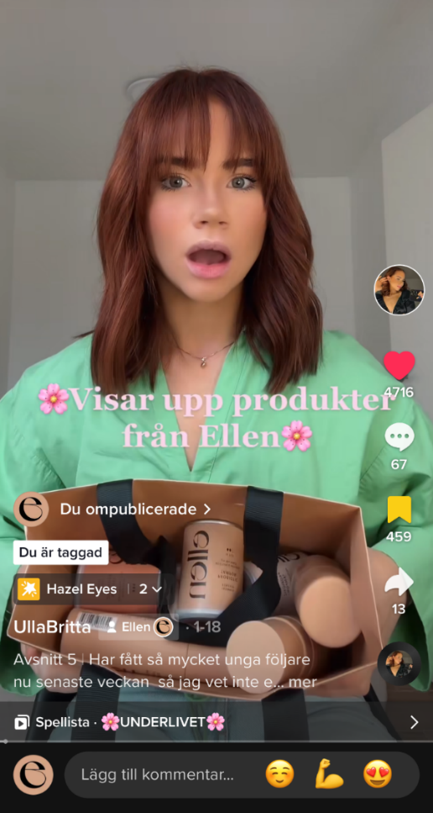
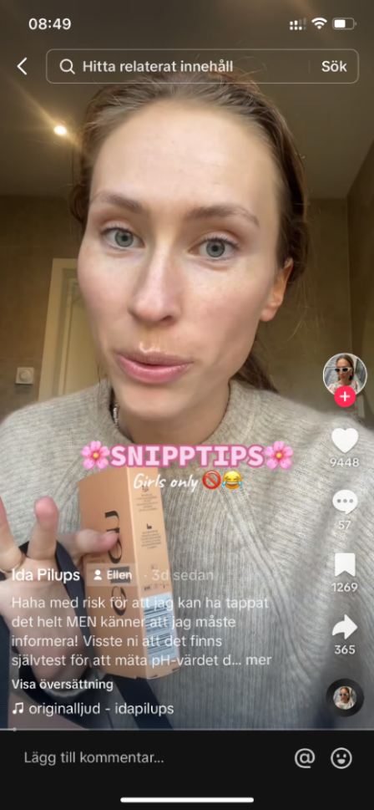
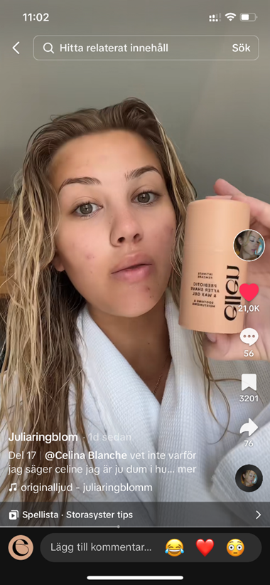
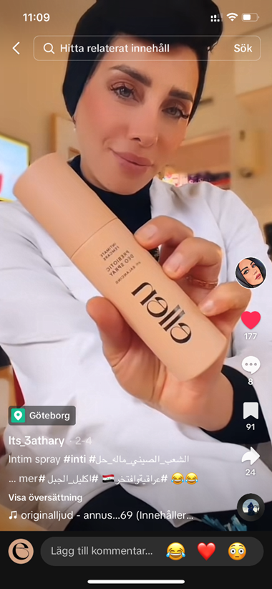
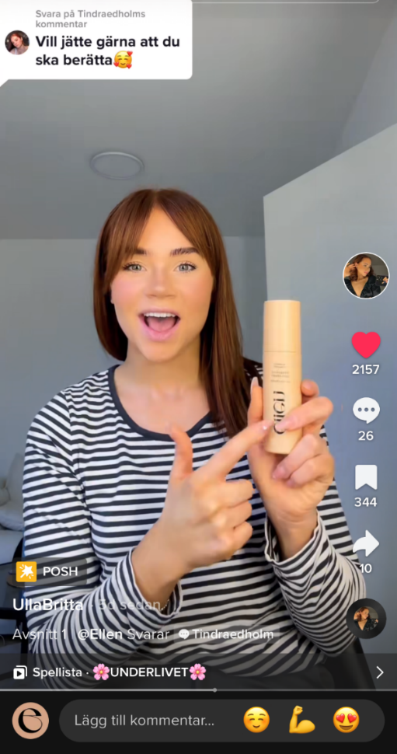
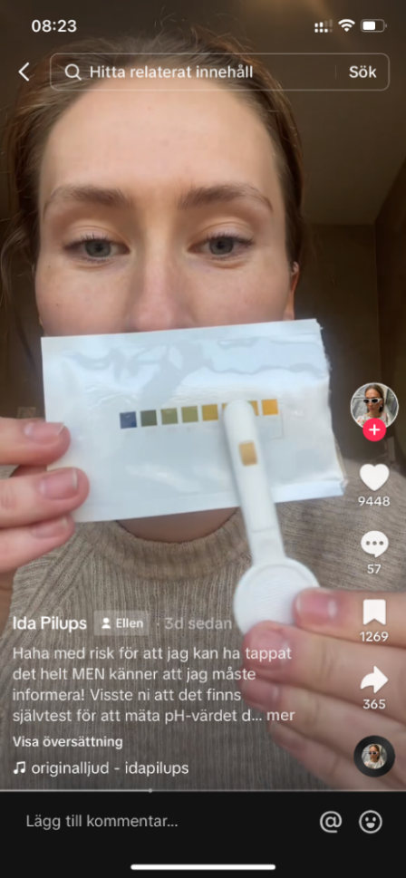
PR
SYNLIGHET ÄVEN PÅ TIKTOK
UPPMÄRKSAMHET OCH GENOMSLAG I FLERA KANALER

Slide 18
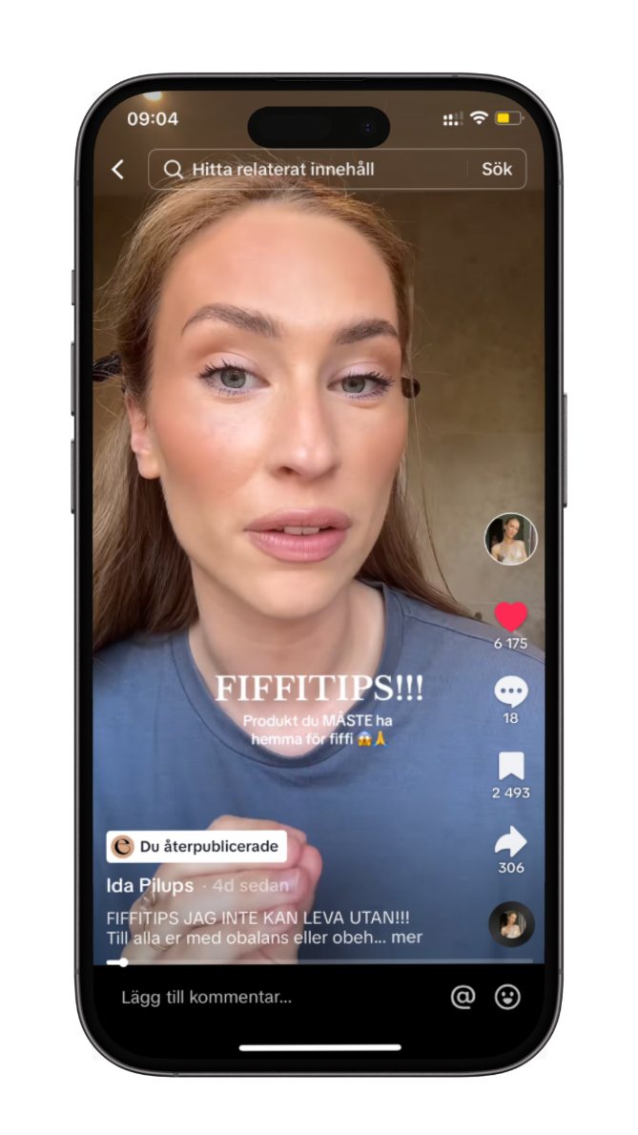
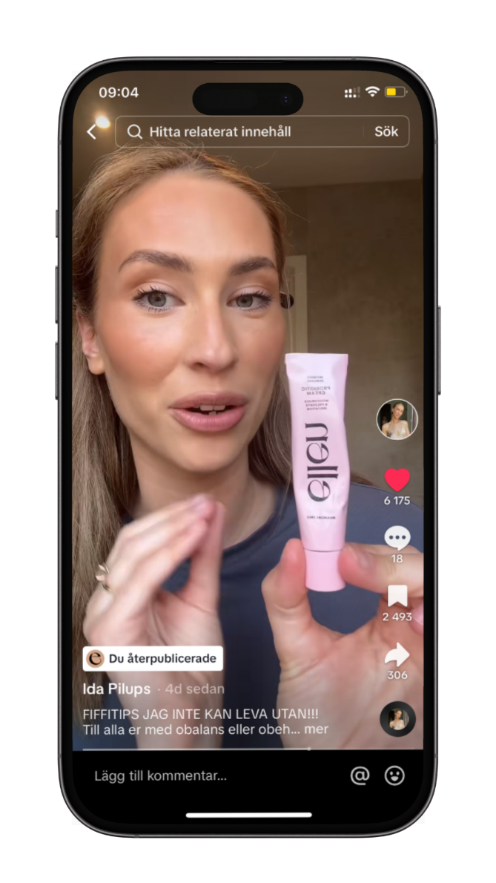
TIKTOK
TIKTOK – EJ BETALT SAMARBETE MED INFLUENCER
FANTASTISKT GENOMSLAG
ETT AV MÅNGA EXEMPEL
Influencern Ida Pilups med 61 000 följare på tiktok publicerade i onsdags (8/5) en video där hon tipsar om Ellens probiotiska intimkräm.
Videon har två veckor senare, 22/5:
Över 135 000 visningar
7164 gillamarkeringar
2 934 sparade tiktoks (videos)
351 delningar

Slide 19
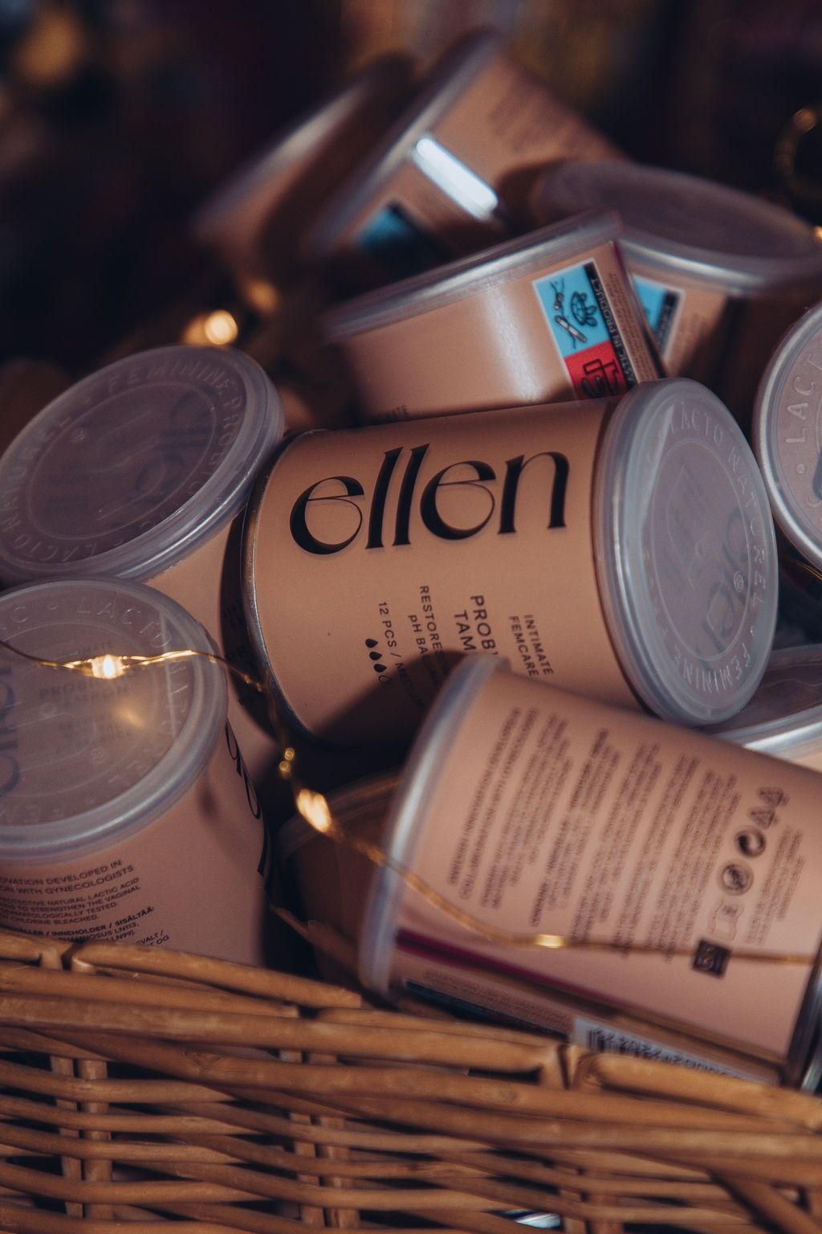
PR
ELLEN & MAMA
SYNLIGHET PÅ MAMA-GALANS
20-ÅRSJUBILEUM
När Mama-galan i år firade 20 år hade vi den stora äran att få vara med och utrusta alla fantastiska mammor med våra pH-balanserande intimvårdsprodukter och mensskydd. Galans fokus låg som alltid på att uppmärksamma de mammor som har inspirerat under året – något som vi självklart ville vara en del av.

Slide 20
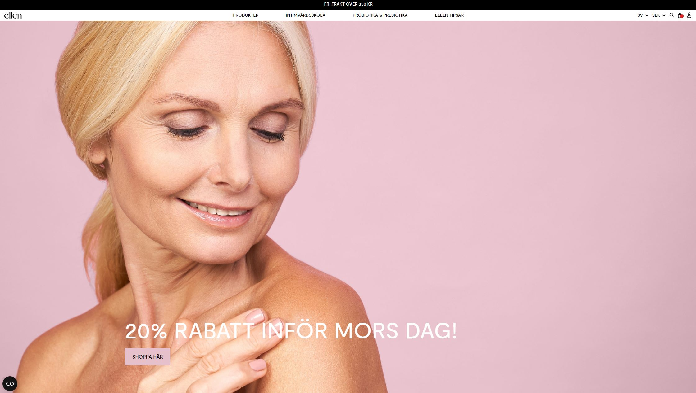
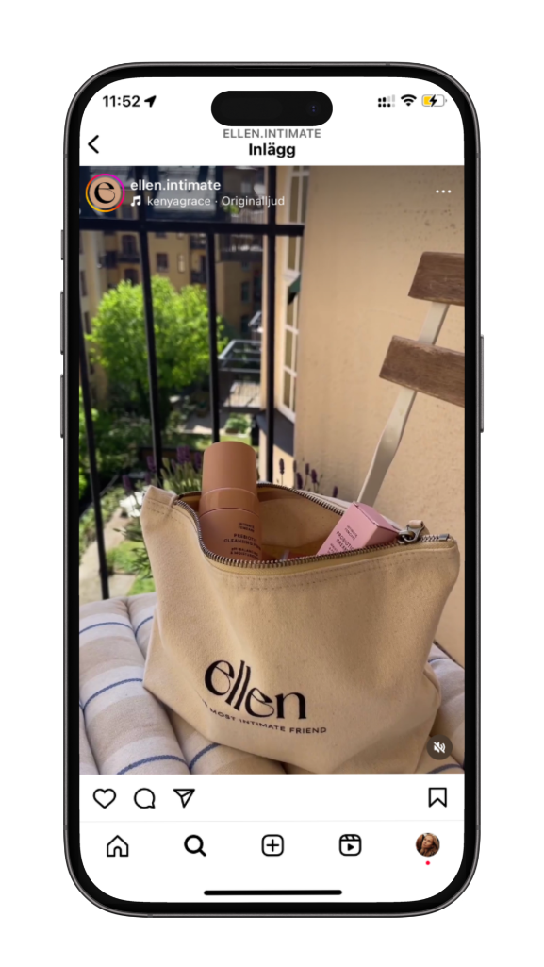
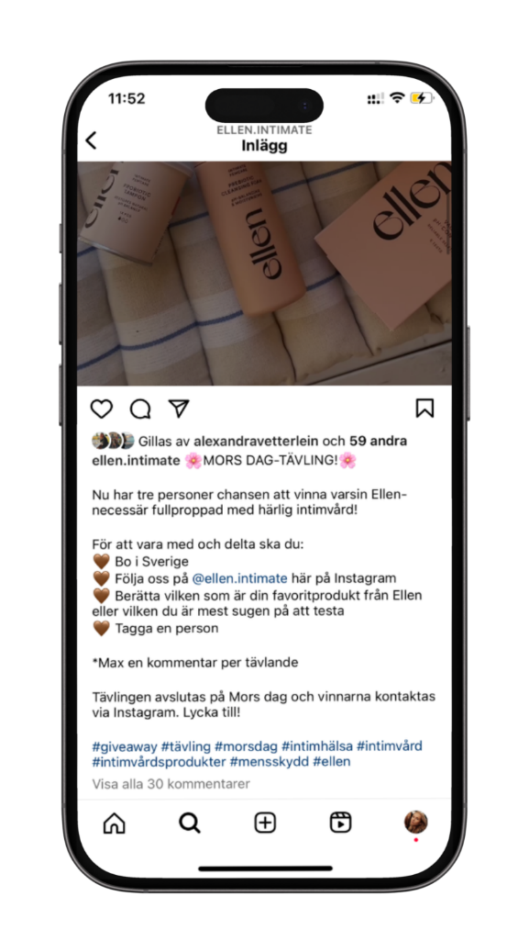
AKTUELLT JUST NU
AKTIVERING & TÄVLING
MORSDAG
Tävling på Instagram som avslutas på Mors dag.
Tre vinnare som vinner varsin necessär med Ellens produkter.
Fram till Mors dag den 26e maj har vi en pågående webbshops-kampanj med 20% rabatt.

Slide 21
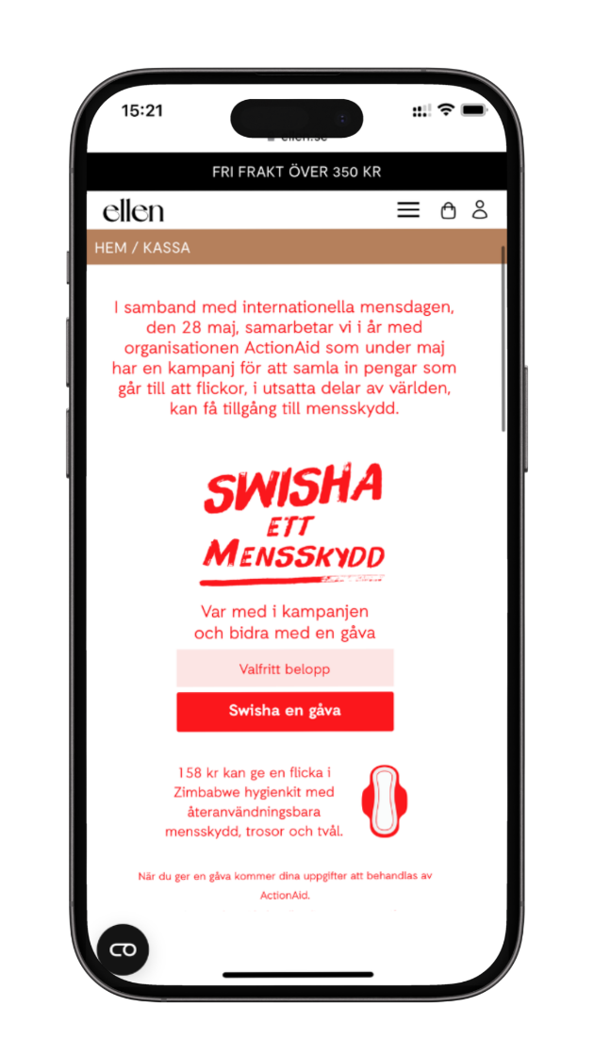
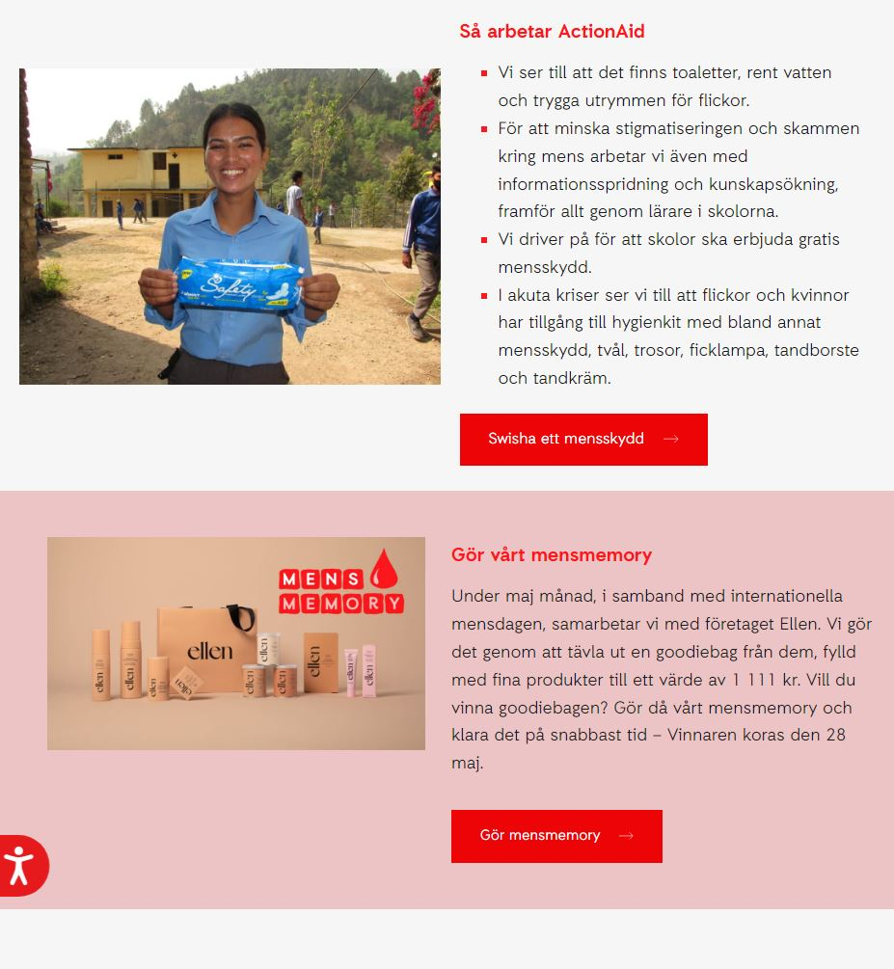
AKTUELLT JUST NU
SAMARBETE MED ACTION AID
INTERNATIONELLA MENSDAGEN
TÄVLING
Inför årets internationella mensdag har vi ett samarbete med ActionAid som består av:
En insamlingsfunktion efter man har lagt sin beställning på ellen.se
Man kan vinna en goodiebag om man tävlar i deras mensmemory
Ellen kommer dessutom ha 20% rabatt på alla mensskydd på vår webb.

Slide 22
FÖRSÄLJNINGSUTVECKLING
RESULTAT &
FÖRSÄLJNINGSUTVECKLING
2023

Slide 23
FÖRSÄLJNINGS- & RESULTATUTVECKLING
TYDLIG FÖRBÄTTRING BÅDE GÄLLANDE FÖRSÄLJNING, BM OCH EBITDA
“KEY DRIVERS” FÖR FÖRBÄTTRAT RESULTAT
Framgångsrik lansering av ny prisbelönt varumärkesidentitet och uppgraderad produktportfölj som leder till ny och förbättrad distribution i Norden och Tyskland
Förstärkt medvetenhet och kunskap om Ellen och Ellens produktportfölj via 360-aktivering inklusive Ellens Intimvårdsskola
Flera dedikerade åtgärder som vidtagits för att förbättra marginalerna – några exempel;
- Harmonisering av produktportfölj
Prisjusteringar
Ny förbättrad och effektivare lager- och logistiklösning
Lansering av Ellen webbshop (liten idag, men med potential att växa)
Tappade två år av tillväxt på grund av Covid, men verksamheten visade sin motståndskraft under svåra marknadsförhållanden.
2020-2021
påverkat av Covid.
+27%
+7%
GM
49%
GM
49%

Slide 24
FÖRSÄLJNING PER MARKNAD
HELÅR 2023
ANDEL FÖRSÄLJNING PER MARKNAD
Försäljningen i Norden baseras på en bred distribution av helheten av Ellens produktportfölj.
POTENTIAL att driva tillväxt med utökad distribution av helheten av Ellens produktportfölj på fler marknader.
Top ”3” fokus marknader står för 88% av totala omsättningen 2023
Frankrike / Belgien : 42%
Tyskland : 26%
Norden (Sverige & Norge) : 20%
Övriga marknader : 12%
Sammantaget ser Ellen en fin löpande tillväxt, framför allt i Norden och marknader med distribution av hela produktportföljen där den nya designen lanserats

Slide 25
FRAMTIDSUTSIKTER
FOKUS & PRIORITERINGAR
Övergripande fokus är att driva lönsam försäljningstillväxt via ett antal strategiskt viktiga områden. Allt enligt Ellens affärsplan och strategi för framtiden.
Utökad distribution och tillgänglighet för Ellens produktportfölj i butik och online
Marknadsinvesteringar för att stärka kännedomen om Ellens produktportfölj samt fortsätta utveckla Ellens Intimvårdsskola
Fortsatt harmonisering av Ellens varumärke på fler marknader för att bygga ett starkt varumärke för framtiden
Lansera nya relevanta intimprodukter för att bredda och stärka Ellens produktportfölj

Slide 26
FÖRSÄLJNINGSUTVECKLING
RESULTAT &
FÖRSÄLJNINGSUTVECKLING
Q1 2024

Slide 27
FÖRSÄLJNINGS- & RESULTATUTVECKLING
POSITIVT RESULTAT
FÖRSTA KVARTALET, 2024
+51%
vs. PY
-3%
vs. PY
POSITIVT RÖRELSERESULTAT TROTS NÅGOT LÄGRE FÖRSÄLJNING
Ellen möter en stark tillväxt om +51% första kvartalet 2024.
Lägre försäljning till Biocodex, -42%/- 1,3 MSEK påverkar totala omsättningen för perioden. Drivet av framförallt periodisering, nya förpackningar/AW.
Stark tillväxt i Norden (Sverige & Norge) om drygt +73% för perioden.
Bruttomarginalen i linje med fg. år
EBITDA MARGIN
GM
48%
GM
55%
2%

Slide 28
ORGANISATION & ÄGARE

Slide 29
ORGANISATION
CEO
Charlotta Nilsson
CFO & IT Manager
Sofia Fredrikson
Sales- & Marketing Manager
Charlotta Nilsson
Sales & Marketing Coordinator
Nathalie Vetterlein
QA & RA Manager
Anuja Nagendiran
Demand & Supply Planner / Purchase & Production Manager
Carina Eriksson
Order/ Administration
& Office Coordinator
NY : Eva Salerius
ELLEN AB - MAJ 2024
80%
50%
ORGANISATIONSFÖRÄNDRINGAR
Centralisering av 3PL-lösning innebär nedstängning av Ellens varulager i Tyskland och därmed uppsägning av personal på 50%
Order / Administration & Office Coordinator : Nyanställd med minskad sysselsättningsgrad från 100% till 50%

Slide 30
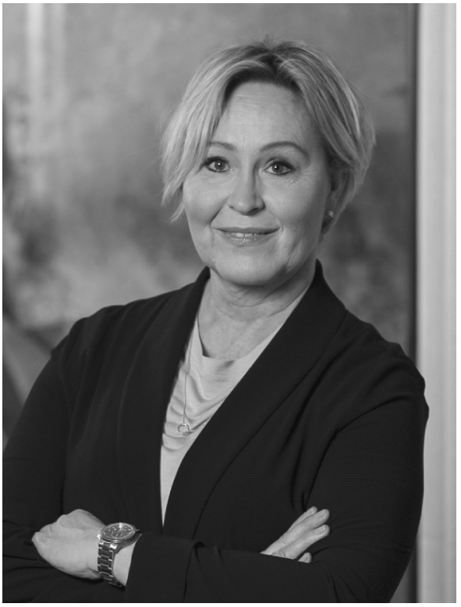
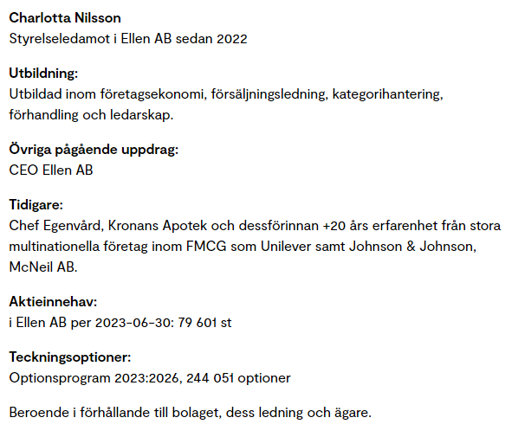
ELLENS STYRELSE
APRIL 2024
STYRELESAMMANSÄTTNING
Bred och djup kunskap om, och erfarenhet inom bland annat ekonomi, försäljning, varumärkesutveckling och marknadsföring av konsumentvaror och OTC inom FMCG och Pharma.
Väl förankrad med de stora ägarna.
Ellens två enskilt största aktieägare i styrelsen
Mikael Lövgren : 21,68% Sven Mattsson : 15,87%
Representerar tillsammans totalt, 37,55% av aktieinnehavet i bolaget

Slide 31
TACK!
KONTAKT:
CHARLOTTA NILSSON
CEO
Cellphone +46 761 35 86 88 I cn@ellen.se
Switchboard +46 8 412 10 00 I www.ellen.se
Ellen AB, Barnhusgatan 4 ög nv,
111 23 Stockholm, Sweden

